Slide 1
Počítačový design, modelování a konstruování
2D a 3D CAD, design

Slide 2
Osnova
Využití 3D grafiky v oblastech techniky, konstruování a navrhování je v současnosti vysoce perspektivní. Základem při designu výrobků, strojů, domů a jiných technických zařízení je konstrukční 3D software. Kurz je zaměřen na ukázky a představení nejrůznějších konstrukčních a 3D programů. Seznamuje zájemce s prostředím programů, kreslícími a editačními nástroji. Představuje základy tvorby 3D modelů a jejich následné využití (3D tisk).

Slide 3
Osnova
1.Úvod do 2D a 3D konstrukčních programů, parametrické modelování;
2.Přehled 2D a 3D konstrukčních programů a práce s těmito programy;
3.Trendy v 3D modelování a konstruování;
4.Seznámení s ukázkami práce vybraných 3D programů;
5.Využití 3D programů v praxi, ukázky, trendy;
6. 3D tisk a jeho uplatnění

Slide 4
Ukončení
Podmínky pro získání kolokvia:
Účast na přednášce doporučená (nepovinná).
Obhajoba seminární práce k ukončení předmětu. Práce bude mít teoretický či didaktický charakter související s 3D konstrukčními programy.

Slide 5
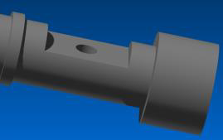
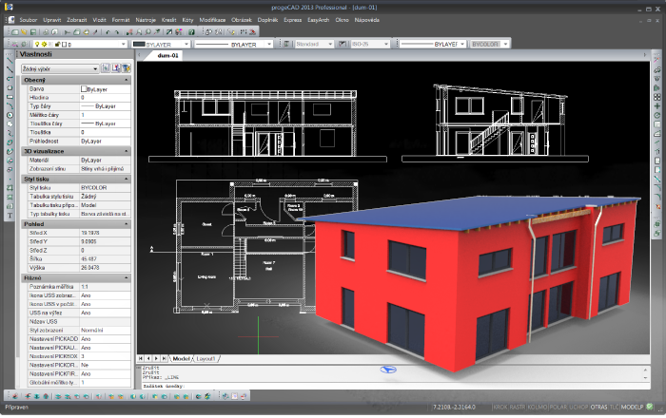
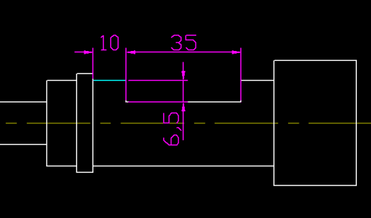
2D grafika a CAD
progeCAD 2D konstrukční řešení
http://solicad.com/c/progecad-popis
Instruktážní videa a manuál:
http://solicad.com/c/progecad-videa

Slide 6
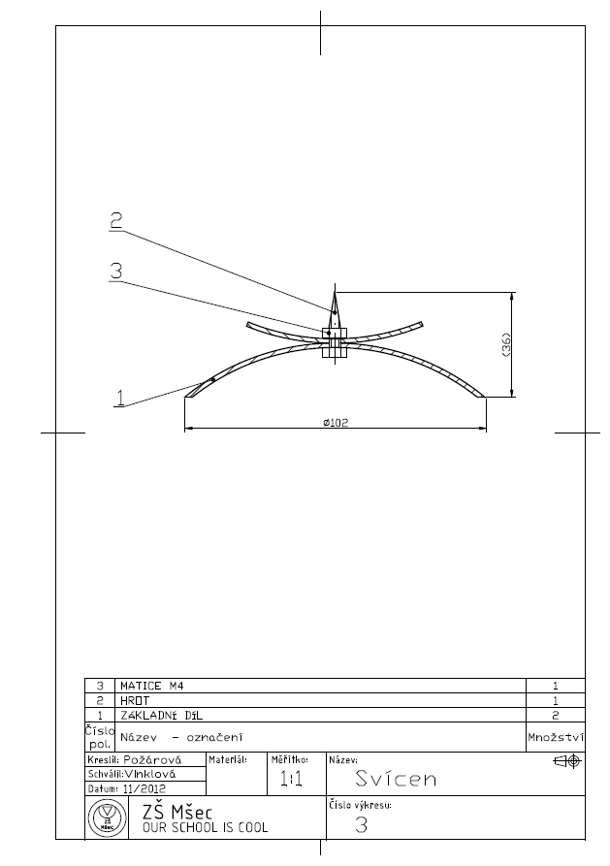
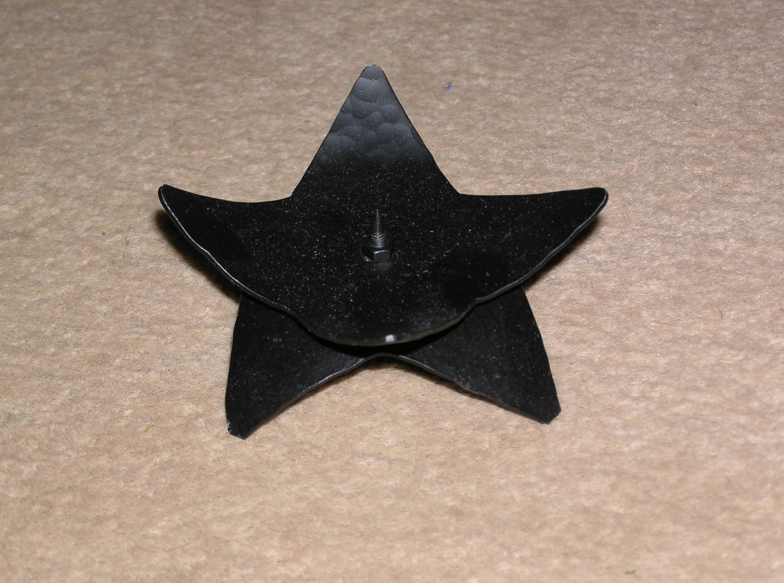
Tvorba výkresové dokumentace

Slide 7
3D grafika a CAD
Současnost a budoucnost konstruování – 3D CAD (konstruování) s vazbou na CAM (výroba), CAE (inženýrské aplikace), CAQ (kvalita).
Parametrizace – geometrie modelu, vazby v sestavě jsou řízeny parametry (kóty) jsou v podobě proměnných. Možnost propojení s databázemi.

Slide 8
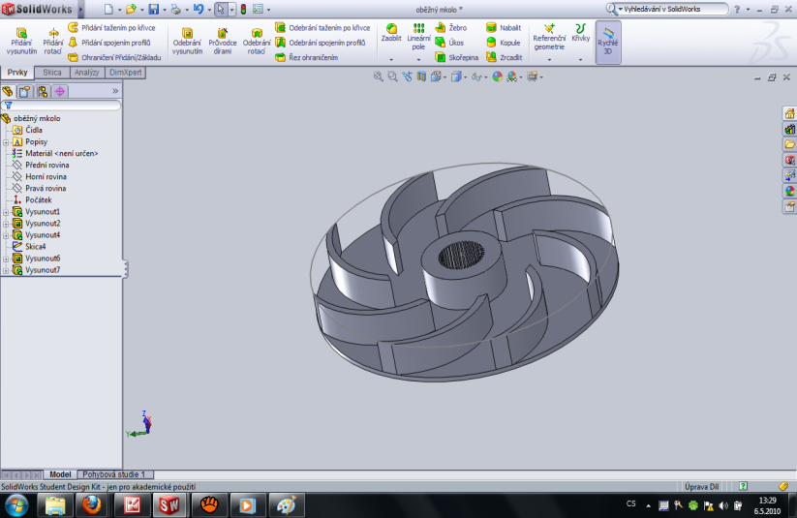
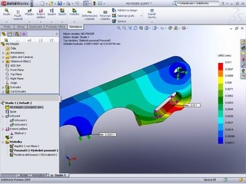
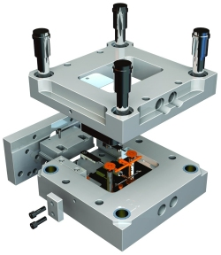
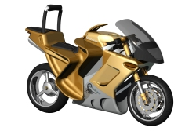
Konstruování v 3D
Oblast strojírenství a navrhování výrobků (kov, plasty).
3. generace CAD (parametrické modelování):
Autodesk Inventor;
Solid Works;
Pro Engineer.

Slide 9
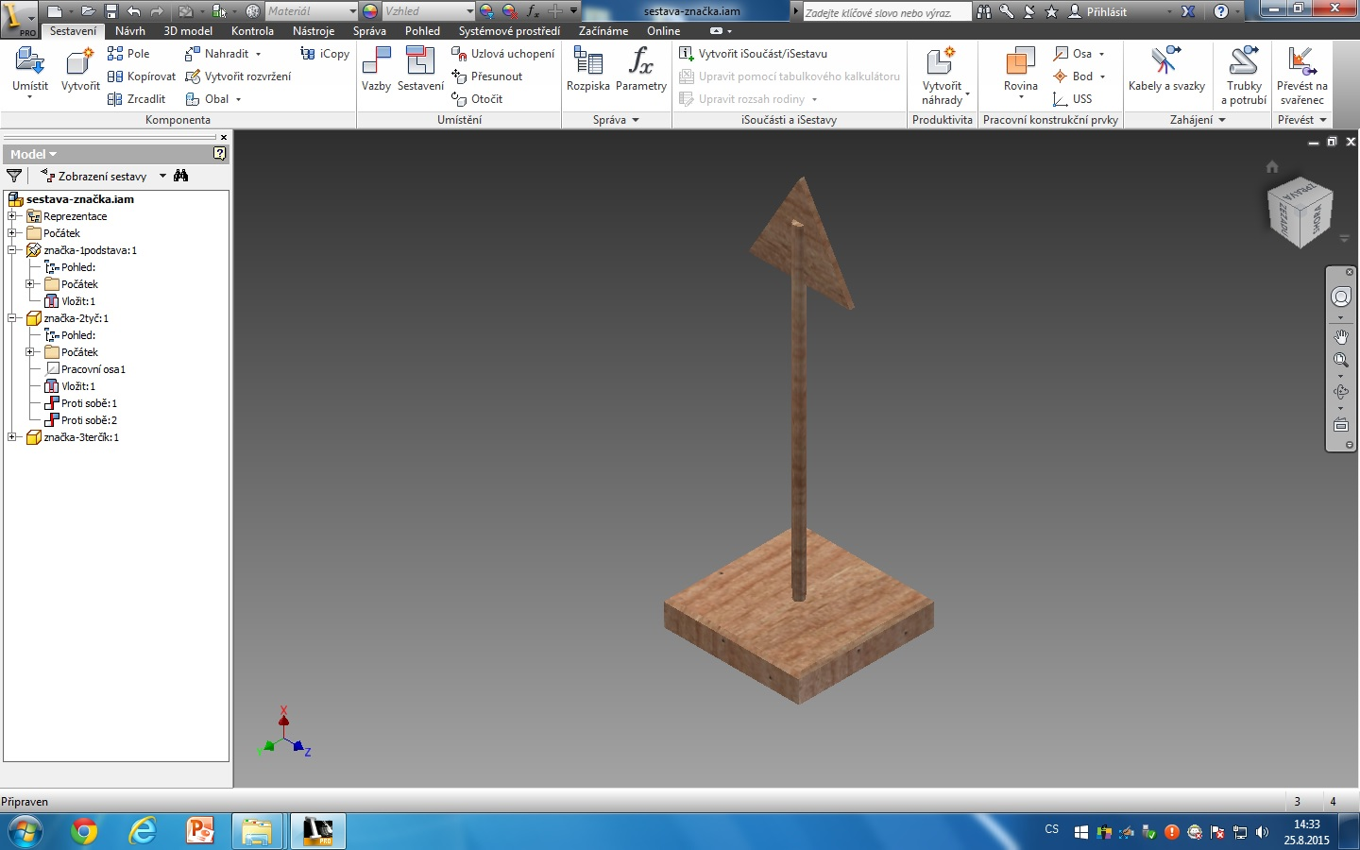
Autodesk Inventor

Slide 10
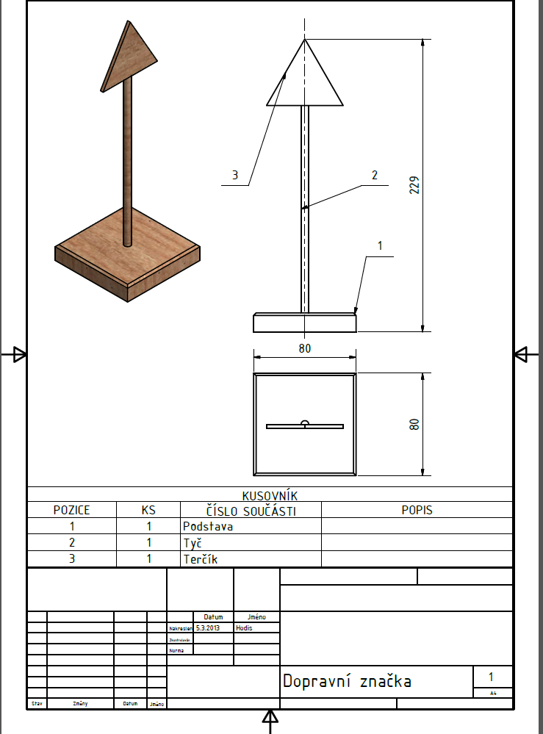
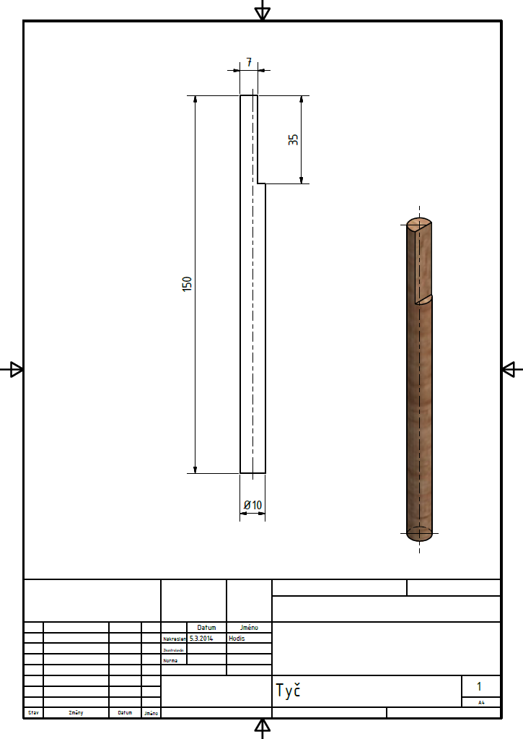
Autodesk Inventor

Slide 11
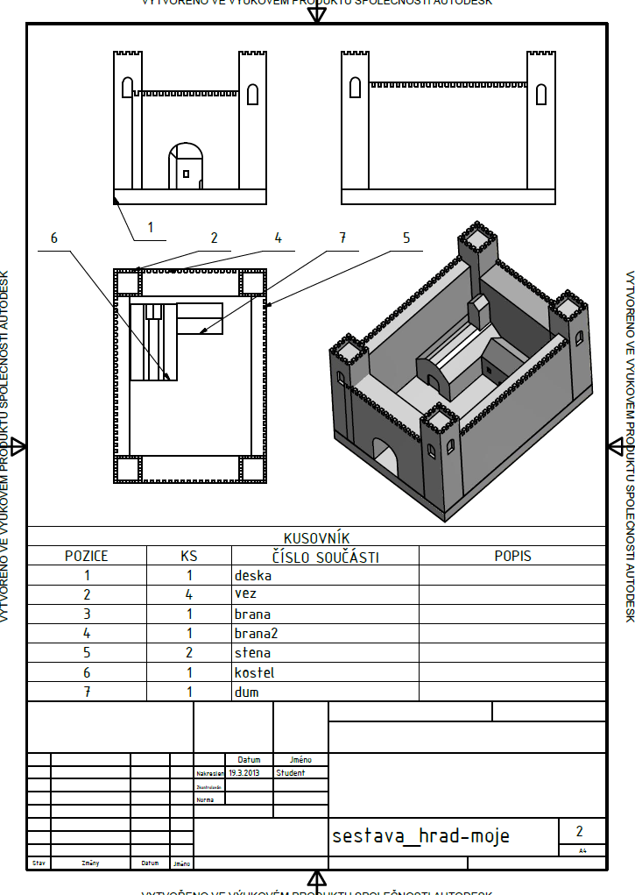
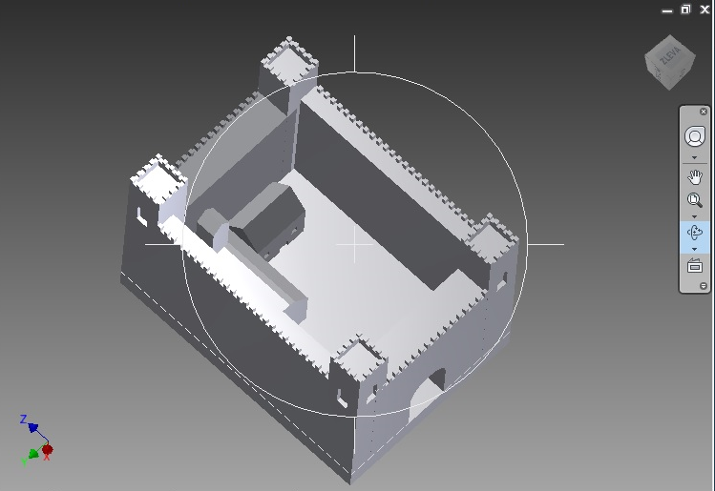
Autodesk Inventor

Slide 12
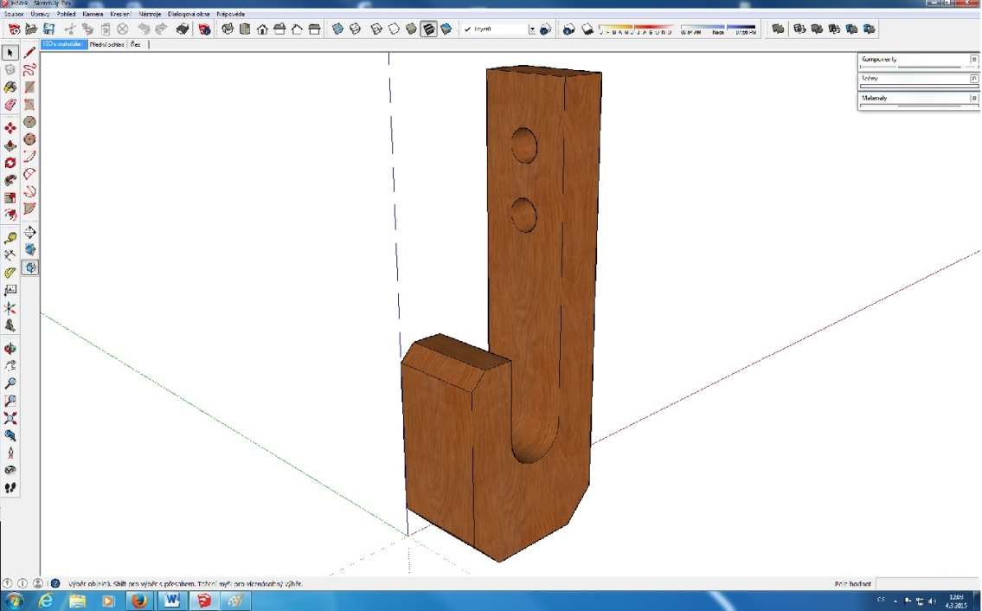
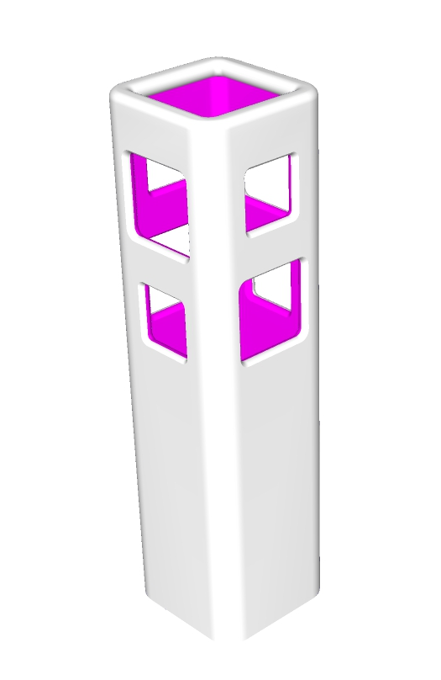
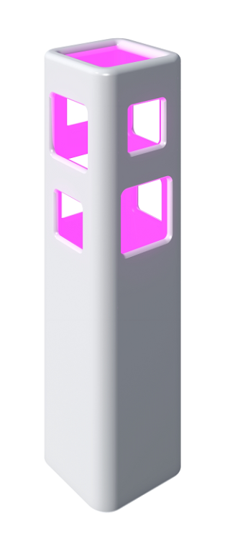
Design a konstruování v 3D
SketchUp - je nástroj pro návrh, skicování, design.

Slide 13
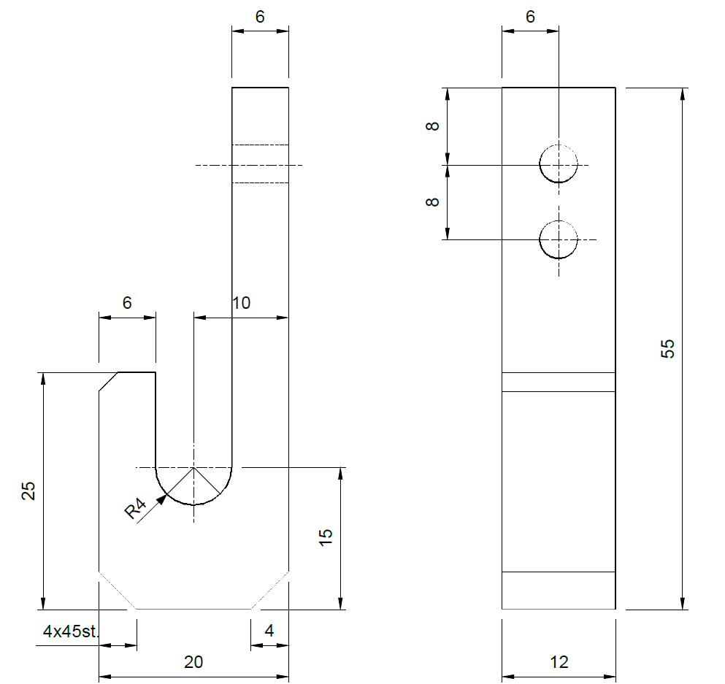
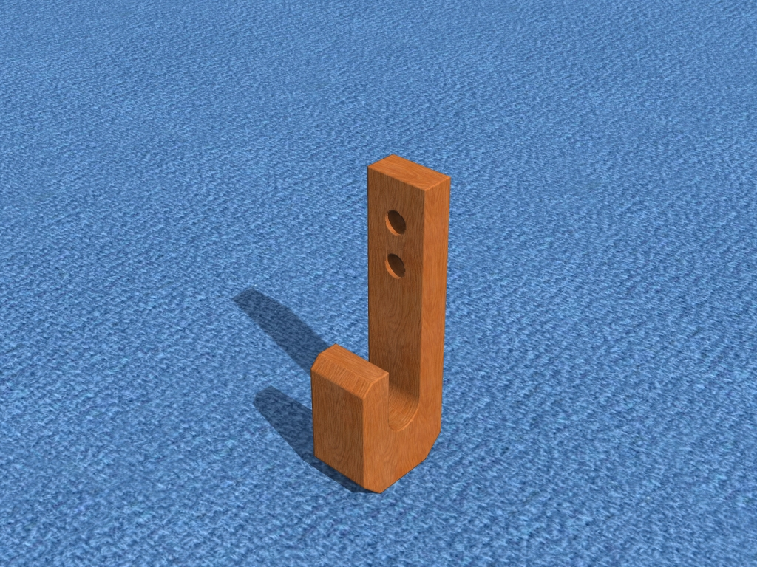
Design a konstruování v 3D – vizualizace a rendering
SketchUp – konstruování a vizualizace.

Slide 14
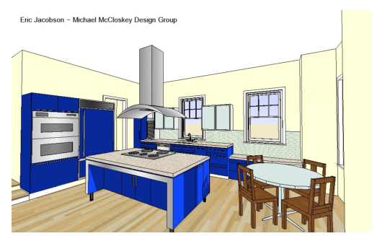
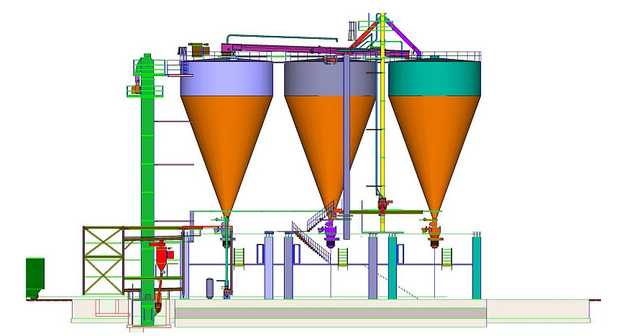
Design a konstruování v 3D

Slide 15
Literární a elektronické zdroje
Svoboda P. a kol. Základy konstruování, CERM: Brno, 2008, 234 s.
http://www.autodesk.cz/adsk/servlet/index?siteID=551663&id=14579222
http://www.cadstudio.cz/inventor
http://www.solidcam.cz/article.asp?nArticleID=64&nDepartmentID=4&nLanguageID=1
http://www.solidvision.cz/solidworks-2010/
http://www.solidworks.com/sw/products/cad-software-3d-design.htm
http://www.frotime.com/

